Slide 1




Slide 2
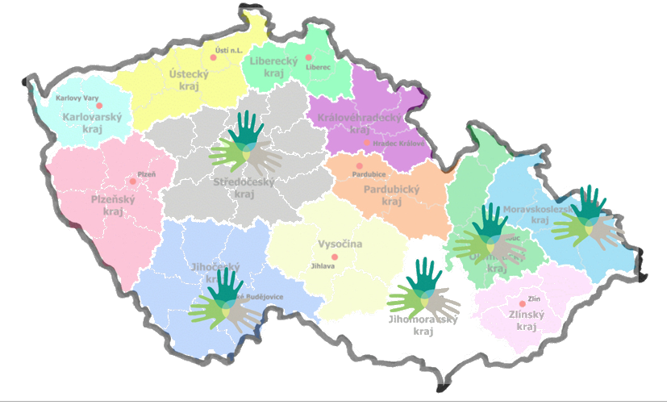


Projekt SPOLU
Založen v r. 2012 v Brně
14 spolupracujících psychiatrických zařízení

Slide 3

Profesionálové
Studenti
Pacienti
Veřejnost

Slide 4
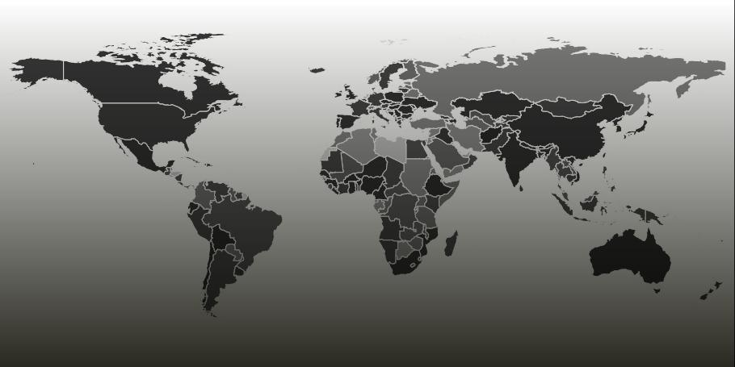
Mentální poruchy obecně
8 z 25 nejčastějších handicapů psychické poruchy
(Global Burden of Disease Study 2013 Collaborators, Lancet 2015)

Slide 5

Situace v České republice
650 000 psychiatrických pacientů ročně
(= 6 % populace, 80% nárůst od r. 2000)
1 z 5 dospělých
má zkušenosti s psychickou poruchou
(světově každý čtvrtý dospělý)
(75 % pod 24 let věku)
(Janoušková, Winkler a Kážmér, 2014)

Slide 6

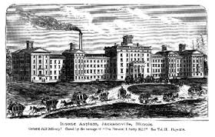
Situace v České republice
od 18. století zde stále
velké psychiatrické
instituce
nedostatek
komunitní
péče

Slide 7
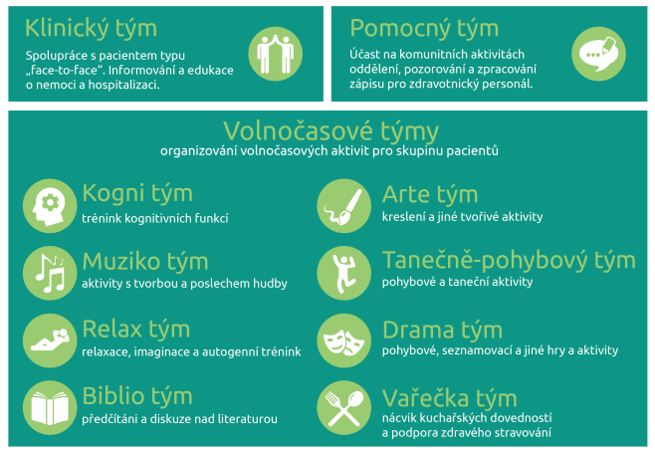
Naše týmy

Slide 8
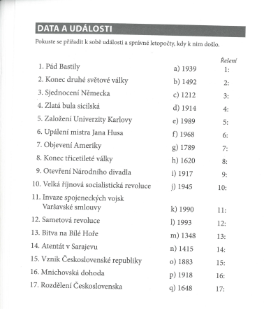
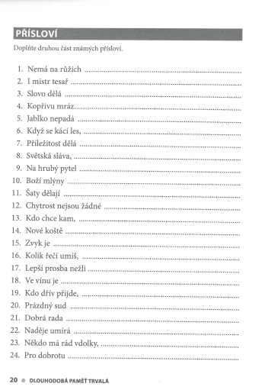

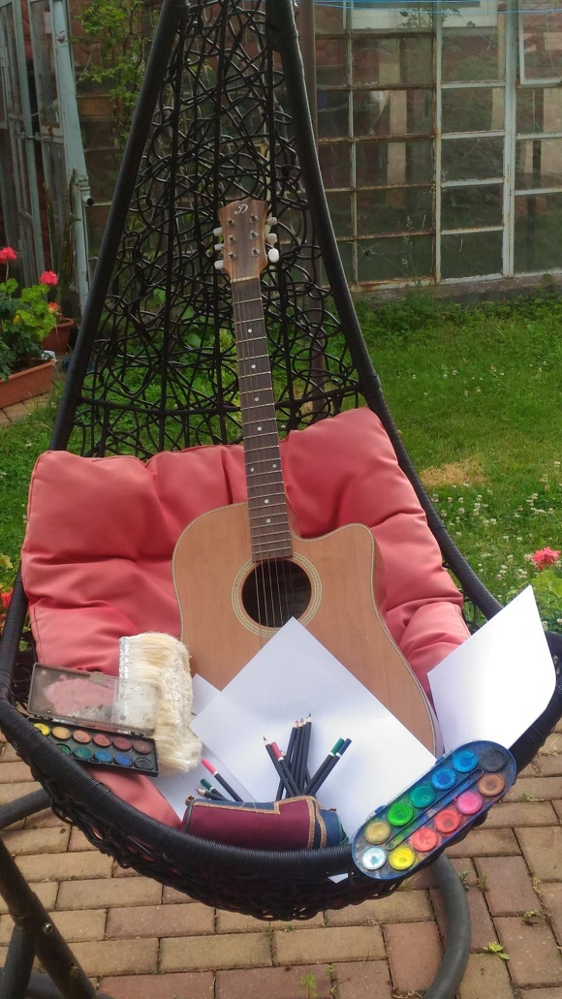
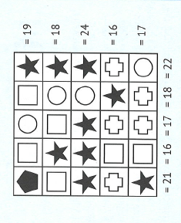

Aktivity
Notes:
Představení průběhu aktivit – jak hodinu začínáme, na co se zaměřujeme, čím končíme

Slide 9

Profesionálové
Studenti
Pacienti

Slide 10
Více informací o pacientech
Kontakt se studenty, možnost sdílet zkušenosti a vzdělávat novou generaci profesionálů
Lepší atmosféra na oddělení
Aktivní trávení volného času
Udržování zdravých mezilidských vztahů
Prevence chronifikace, relapsu a rehospitalizace
Možnost být vyslyšen
Svépomocné skupiny
Urychlení úzdravného procesu
Zvýšení možnosti těšit se z rodinného i pracovního života
Kvalitní déletrvající praktická stáž
Rozvoj profesních schopností, způsobilosti
Růst v konkurenceschopnosti a zaměstnatelnosti
Rozvoj prosociálního chování, podpora morálních a etických hodnot

Slide 11





Destigmatizace

Slide 12

Organizační záležitosti
Před semestrem
  sestavení harmonogramů
  zaškolení
  podepsání smluv
Během semestru
  pravidelné docházení na oddělení dle domluvy
  psaní zápisů z aktivit
  minimálně 1x za semestr intervize a supervize
Přes zkouškové období nárazově

Slide 13


Slide 14


Slide 15


Minikonference
Projektu SPOLU
13. 11. 2018

Slide 16
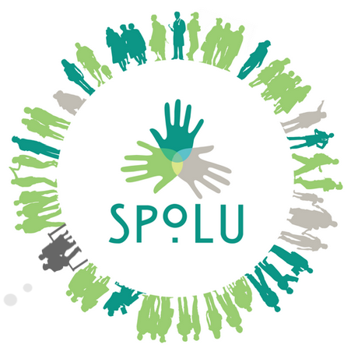
www.projektspolu.cz
radim.konicek@projektspolu.cz
marketa.hovorkova@projektspolu.cz

